Slide 1

Integracja ESB
Na przykładzie Mule CE
Notes:
1

Slide 2
Podstawy Mule ESB
Cele
Omówienie czym jest Message
FlowVars, SessionVars, Inbound/Outbound Properties
Wprowadzenie do języka MEL
Omówienie czym jest Flow oraz Sub-Flow
HTTP Input/Output connector
Zarządzanie właściwościami w projekcie
Logowanie
Projekt domenowy
Mule ESB
www.sages.com.pl
2
Notes:
2

Slide 3
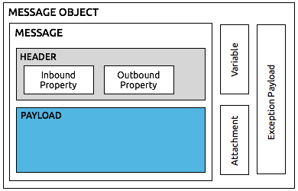
Podstawy Mule ESB
Message
Mule ESB
www.sages.com.pl
3
Notes:
3

Slide 4
Podstawy Mule ESB
Payload
Set Payload component
DataWeave component (EE)
Wszelkie inne transformacje
Mule ESB
www.sages.com.pl
4
Notes:
4

Slide 5
Podstawy Mule ESB
FlowVars
Komponent Variable
Zmienne lokalne w stosunku do przepływu w którym powstały
Usuwane po zakończeniu przepływu
Nie są dostępne z poziomu kolejnych przepływów w łańcuchu wywołania
Dostępne dla sub-flow oraz private-flow
Mule ESB
www.sages.com.pl
5
Notes:
5

Slide 6
Podstawy Mule ESB
Session Vars
Komponent Session Variable
Zmienne propagowane przez łańcuch przepływów
Usuwane po zakończeniu sesji
Nie są dostępne z poziomu kolejnych przepływów w przypadku transportu via HTTP
Dostępne dla sub-flow oraz private-flow
Mule ESB
www.sages.com.pl
6
Notes:
6

Slide 7
Podstawy Mule ESB
InboundProperties
Automatycznie generowane przez źródło komunikatu
Tylko do odczytu
Zawierają specyficzne informacje techniczne odnoście źródła danych np. nagłówki http
Mogą zawierać dowolne pola utworzone przez klienta
Czy aby na pewno są tylko do odczytu ;-) ?
Mule ESB
www.sages.com.pl
7
Notes:
7

Slide 8
Podstawy Mule ESB
OutboundProperties
Możemy tworzyć dowolnie, są edytowalne
Ustawiane przed wywołaniem źródła danych
Są ustawiana automatycznie przez connector
Możemy też tworzyć własne
Dla klienta requestu są to InboundProperties
Mule ESB
www.sages.com.pl
8
Notes:
8

Slide 9
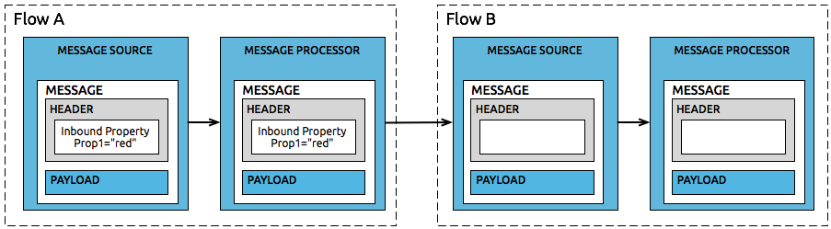
Podstawy Mule ESB
Mule ESB
www.sages.com.pl
9
Notes:
9

Slide 10
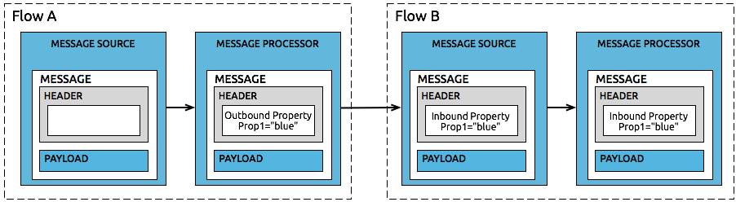
Podstawy Mule ESB
Mule ESB
www.sages.com.pl
10
Notes:
10

Slide 11
Podstawy Mule ESB
MEL – Mule Expression Language
Lekki język wyrażeń dający dostęp do komunikatu, zmiennych i propertiesów
Wykorzystywany z różnymi komponentami Mule do realizacji ich zadań np. w filtrach czy routerach
Można nim też wywoływać metody na obiektach, wyrażenia logiczne itp.
Support dla podpowiadania składni MEL w Anypoint Studio
Mule ESB
www.sages.com.pl
11
Notes:
11

Slide 12
Podstawy Mule ESB
#[message]
#[message.payload]
#[payload]
#[message.inboundProperties.'propertyName']
#[message.outboundProperties.'propertyName']
#[flowVars.flowName]
#[sessionVars.name]
#[message.exception]
Mule ESB
www.sages.com.pl
12
Notes:
12

Slide 13
Podstawy Mule ESB
MEL – to nie tylko operowanie na message ale też:
Tworzenie payloadu poprzez wywołanie kodu w Java
#[calendar = Calendar.getInstance(); message.payload = new org.mule.el.datetime.DateTime(calendar);]
Wyrażenia logiczne #['foo'=='bar']
Wykonywanie metod na obiektach #[payload.size()]
Funkcje xpath czy regex xpath3('/orders/order[0]') regex('^(To|From|Cc):')
Tworzenie obiektów np. List [1,2,3,4]
Czy Map [1 : ”jeden”, 2: ” dwa”, …​]
Mule ESB
www.sages.com.pl
13
Notes:
13

Slide 14
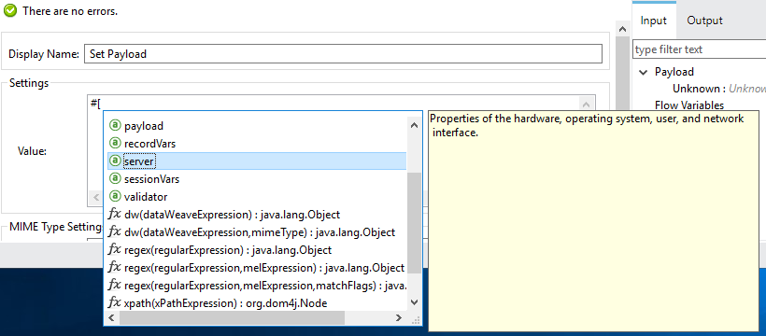
Podstawy Mule ESB
Mule ESB
www.sages.com.pl
14
Notes:
14

Slide 15
Podstawy Mule ESB
Mule Flow
Komponent grupy Scope
Podstawowa jednostka w ramach której realizujemy określone operacje na Mule
Funkcjonuje jako Flow lub Private Flow
Posiada swój własny context, strategie procesowania, obsługę błędów
Wywoływany przez Source lub Flow-Ref
Unikalny na poziomie aplikacji
Mule ESB
www.sages.com.pl
15
Notes:
15

Slide 16
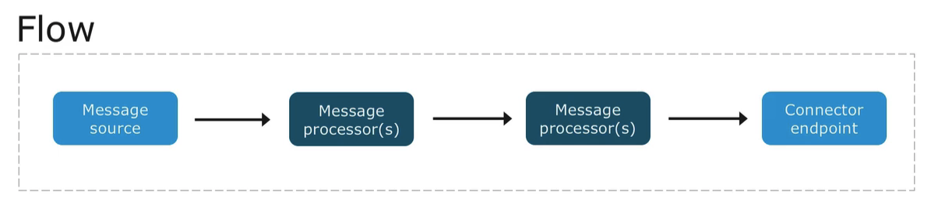
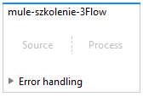
Podstawy Mule ESB
Mule ESB
www.sages.com.pl
16
Notes:
16

Slide 17
Podstawy Mule ESB
Mule Subflow
Komponent grupy Scope
Dodatkowa jednostka do „opakowywania” określonej funkcjonalności
Nie posiada kontekstu ani obsługi błędów, dziedziczy to z Flow nadrzędnego
Wywoływany tylko przez Flow-Ref
Unikalny na poziomie aplikacji
Mule ESB
www.sages.com.pl
17
Notes:
17

Slide 18
Podstawy Mule ESB
HTTP Connector
Komponent grupy Connectors
W zależności od umiejscowienia na przepływie pełni rolę serwera lub klienta
Możliwość integracji z API routerami dla usług REST/SOAP
Możliwość wydzielenia konfiguracji na poziomie projektu domenowego
Mule ESB
www.sages.com.pl
18
Notes:
18

Slide 19
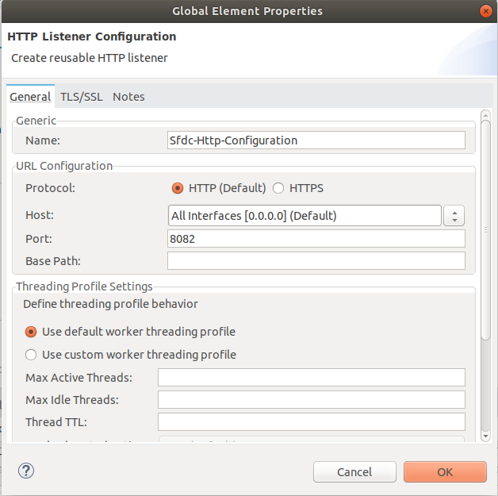
Podstawy Mule ESB
HTTP Listener
Mule ESB
www.sages.com.pl
19
Notes:
19

Slide 20
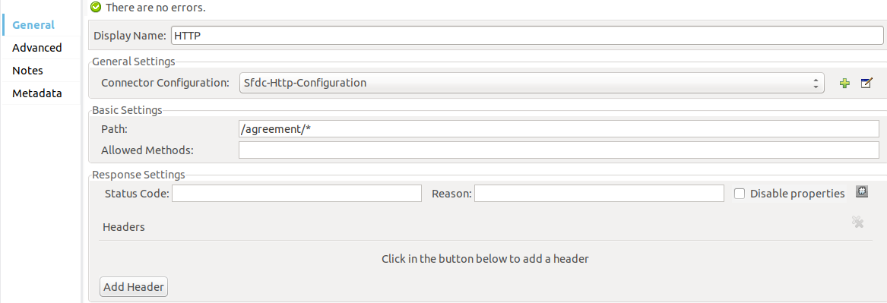
Podstawy Mule ESB
HTTP Listener
Mule ESB
www.sages.com.pl
20
Notes:
20

Slide 21
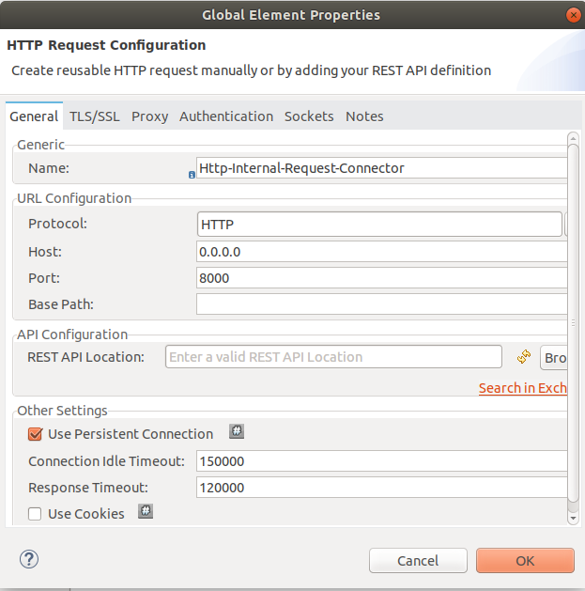
Podstawy Mule ESB
HTTP Requester
Mule ESB
www.sages.com.pl
21
Notes:
21

Slide 22
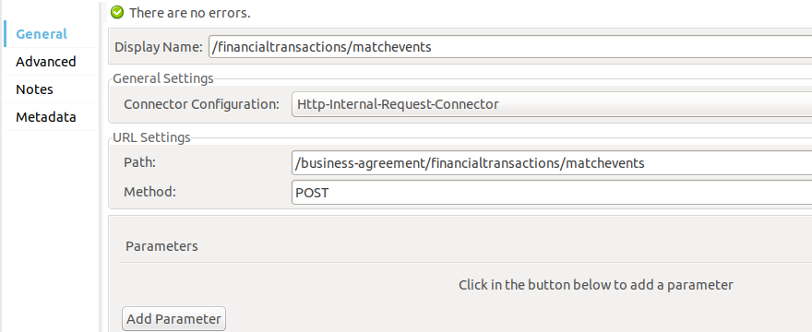
Podstawy Mule ESB
HTTP Requester
Mule ESB
www.sages.com.pl
22
Notes:
22

Slide 23
Podstawy Mule ESB
Zarządzanie konfiguracją – Property Placeholder
Możliwość tworzenia plików konfiguracyjnych w ramach aplikacji lub niezależnych niepowiązanych z aplikacjami
Pliki zarządzane poza aplikacjami, powinny być dodane do classpatha Mule
Dla Mule EE dostępna jest komponent szyfrujący Security Property Placeholder
Mule ESB
www.sages.com.pl
23
Notes:
23

Slide 24
Podstawy Mule ESB
Logowanie
Wykorzystujemy komponent Logger
Generowanie w oparciu o sfl4j api oraz log4j implementacje
Każda aplikacja posiada swój niezależny log4j.properties
Możliwa integracja z Graylog
Mule ESB
www.sages.com.pl
24
Notes:
24

Slide 25
Podstawy Mule ESB
Projekt domenowy
Wykorzystywany do współdzielenia konfiguracji zasobów
Nie można współdzielić przepływów
Ma swój własny classpath, można zrobić z niego kontener na zależności z parent pom
Posiada ograniczenia co do przechowywanej konfiguracji
Mule ESB
www.sages.com.pl
25
Notes:
25

Slide 26
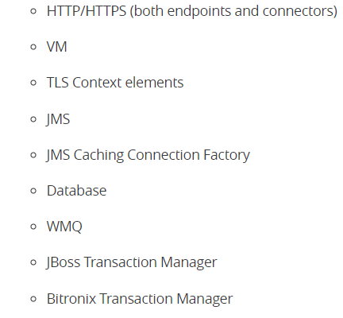
Podstawy Mule ESB
Mule ESB
www.sages.com.pl
26
Notes:
26

Slide 27
Warsztat
Utworzenie projektu zgodnego z tematem rozdziału

Slide 28
Utworzenie pierwszego projektu
Utworzenie projektu w Studio
Dodanie przepływu
Dodanie HTTP Input, konfiguracja HTTP Listenera
Dodanie HTTP Request
Utworzenie zmiennych w Mule
Wykorzystanie MEL
Wykorzystanie SubFlow
Uruchomienie w studio
Mule ESB
www.sages.com.pl
28
Notes:
28

Slide 29
Utworzenie pierwszego projektu
Test w Postmanie
Utworznie projektu Domenowego
Przeniesienie konfiguracji
Podpięcie aplikacji pod projekt domenowy
Mule ESB
www.sages.com.pl
29
Notes:
29

